Slide 1


Ser Fácil para Ser Humano
Proposta Comercial
www.secullum.com.br / @secullumsoftware

Slide 2

/ Soluções intuitivas e fáceis de usar.
/ Redução de erros e economia de tempo.
/ 100% compatível com a legislação trabalhista.
Por que
escolher
a Secullum?
/ Atendimento próximo e suporte especializado.

Slide 3

Dominamos o
Somos a
Impactamos mais de
maior empresa
100.000 clientes
tratamento
de ponto,
de Secullum Ponto Web
há 26 anos!
de ponto do Brasil.

Slide 4


Controle de jornada, sem complicação: tecnologia a serviço do RH.
Mais de
7 milhões
de
pesosas utilizando nossos
sistemas.
Há 25 anos oferecemos soluções em gestão de jornada e controle de acesso, unindo inovação, segurança e tecnologia para empresas em todo o Brasil.
Mais de
800 revendas
parceiras autorizadas.
96% de satisfação
dos
usuários em pesquisas
realizadas nos sistemas.
Mais segurança, controle
e proteção de informações.
+ de 1.800.000
Atendimento
comercial
Funcionários controlados pelo Secullum Ponto Web
e de
suporte técnico
humanizado.

Slide 5
Gestão de Jornada
Simples e descomplicada

Slide 6
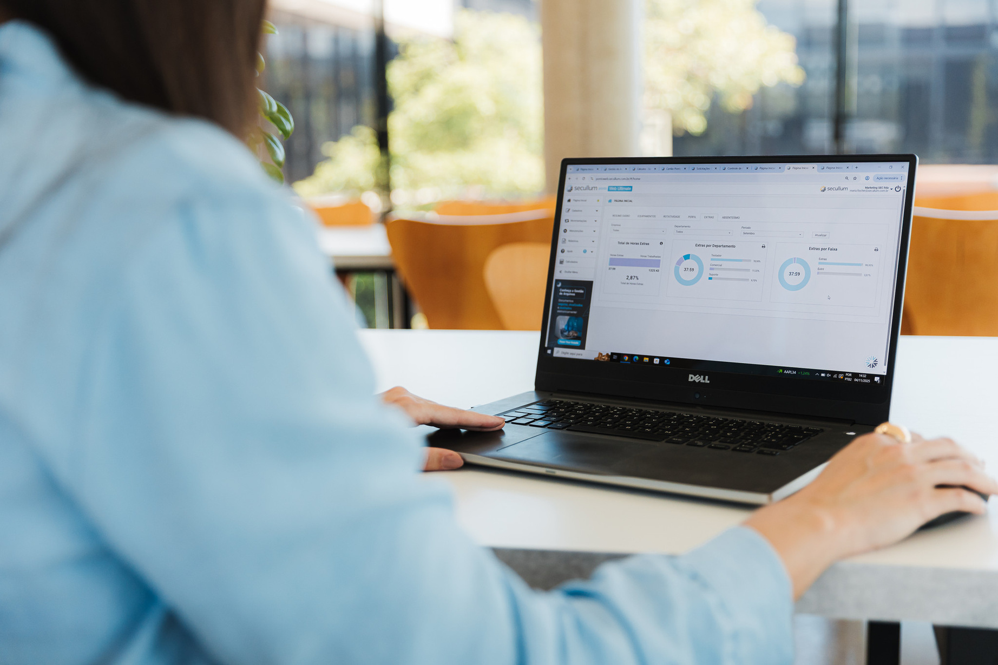
Controle de jornada com inteligência
e precisão. Automatização, relatórios completos e mais eficiência para a gestão de pessoas.

Slide 7
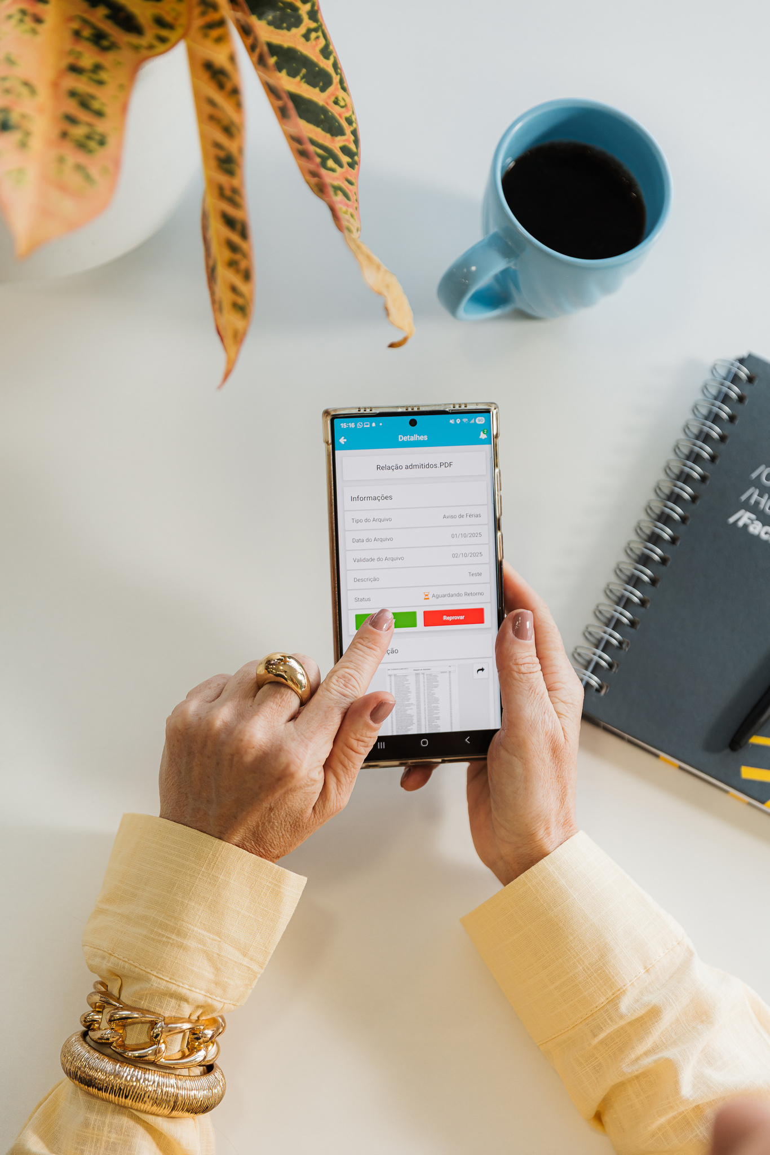
O Secullum Ponto Web acompanha as mudanças da legislação, integra-se a diversos relógios de ponto e oferece múltiplas formas de registro.
Facilita a rotina do RH com gestão de arquivos, holerites, cálculos detalhados e estruturas hierárquicas.

Slide 8
Basic
Pro
Ultimate
O Secullum Ponto Web oferece planos sob medida
para cada etapa do crescimento da sua empresa.

Slide 9

Automatize o registro e o cálculo de horas com segurança e conformidade legal.
O sistema atende à Portaria 671, LGPD
e legislação vigente.

Slide 10

Também flexibiliza o registro e o ajuste de ponto para funcionários extrenos, que viajam ou que trabalham fora do ambiente da empresa.

Slide 11

Além disso, o Secullum Ponto Web
possui o app Central do Funcionário
nas versões mobile e navegador, que
permite o acompanhamento de
indicadores, cartão-ponto e
solicitações diversas.

Slide 12
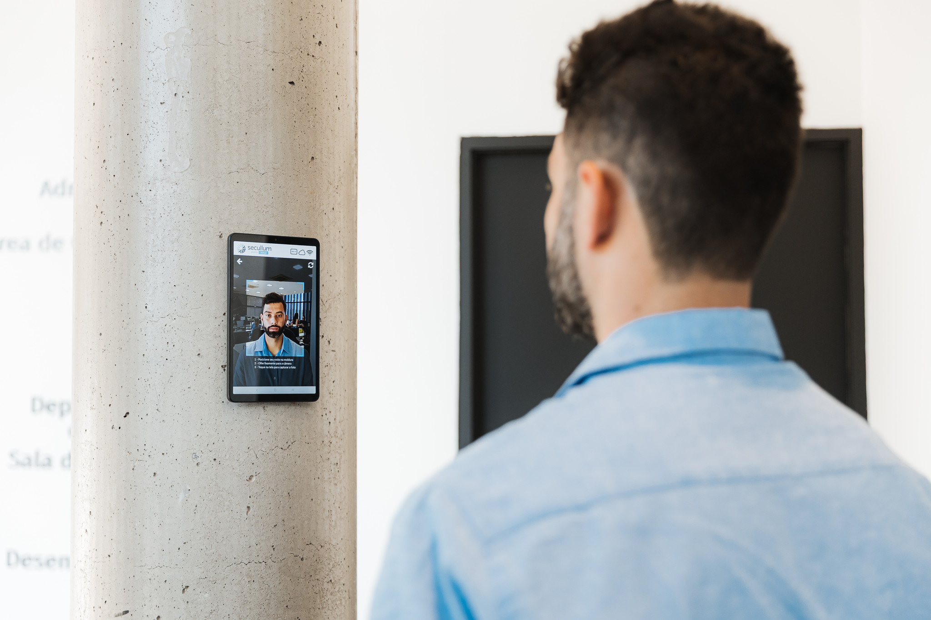
Também conta com o app Secullum Ponto Virtual (REP-P), que agiliza o registro de ponto via celular ou tablet, com marcações coletivas por reconhecimento facial, QR Code, código de barras ou senha.

Slide 13

Mais eficiência, acesso fácil e processos otimizados com o Secullum Ponto Web.
Para empresas de todos os segmentos.

Slide 14
São mais de 10 marcas integradas ao
Secullum Ponto Web. Dentre elas estão
as mais utilizadas no mercado.

Slide 15
Pro
Basic
Ultimate
Reconhecimento Facial(*)
Registro de ponto
por geolocalização
Gestão de Arquivos (**)
Estruturas Hierárquicas
Indicadores Gerenciais de Extras e absenteísmo
App para gestor e funcionários
Dashboard de perfil e rotatividades
Comprovante de ponto por e-mail
QVT (Qualidade de Vida do Trabalho)
Múltiplos contratos por funcionários
Detalhamento de cálculos em tela
Comprovante de assinatura eletrônica de arquivos
Assinatura Eletrônica do Cartão Ponto
Assinatura eletrônica de holerites (**)
(*) Apenas no Secullum Ponto Virtual, mediante contratação por tablet.
(**) Custo à parte.

Slide 16
Pro
Basic
Ultimate
Insira aqui o valor
Insira aqui o valor
Insira aqui o valor

Slide 17


